Slide 1
第12章 离散控制系统
12.1 引言
12.2 离散控制系统基本概念
12.3 离散控制系统的研究方法
12.4 Z变换
12.5 离散控制系统数学模型
12.6 离散控制系统性能分析
12.7 综合实例及MATLAB/SIMULINK应用
习题

Slide 2
内容提要
本章主要描述离散控制基本概念及理论知识，介绍计算机控制的基础理论、离散控制系统分析和设计的基本方法，以及MATLAB/Simulink在离散控制系统中的应用。通过本章，读者对数字、离散控制系统能有一个比较全面的认识。

Slide 3
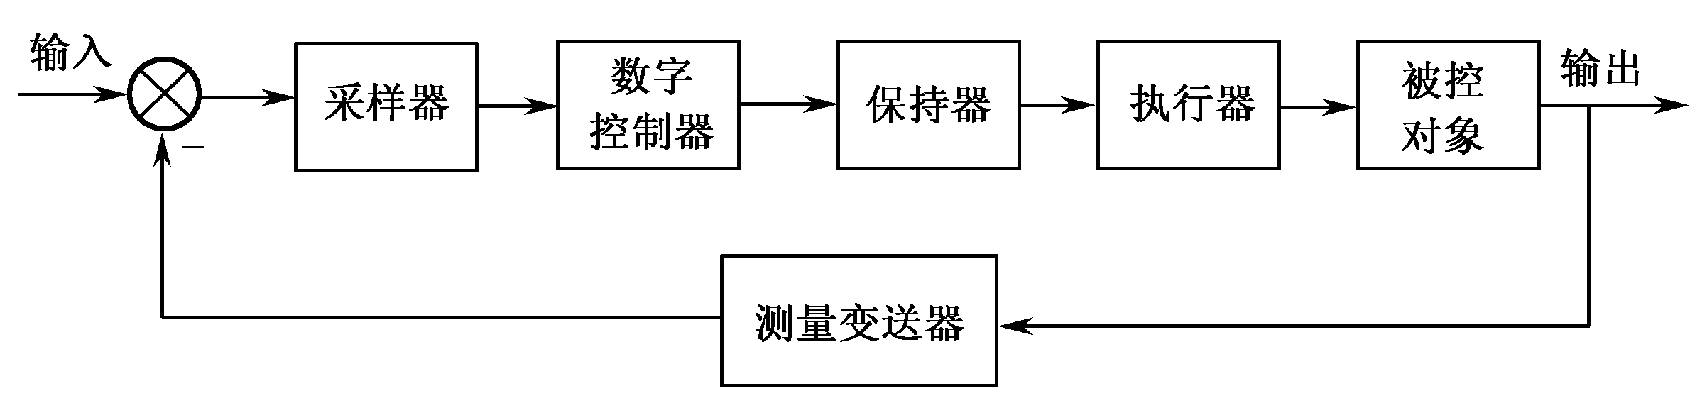
12.2 离散控制系统基本概念
离散控制系统结构形式多样，一般如图12.1所示，主要由采样器、数字控制器、保持器、执行器、被控对象和测量变送器构成。

Slide 4
离散控制系统基本特点
离散控制系统在自动控制领域中越来越多地被广泛应用，它具有以下基本特点：
（1）以数字计算机为核心组成数字式控制器，可实现复杂的控制要求，控制效果好，并可通过软件方式改变控制规律，控制方式灵活；
（2）数字信号传输可有效抑制噪声，提高系统的抗干扰能力；
（3）可采用高灵敏度的控制元件，提高系统的控制精度；
（4）可用一台数字计算机实现对几个系统的分时控制，提高设备利用率，经济性好；
（5）对于大滞后、大惯性系统，具有较好的控制效果；
（6）便于组成功能强大的集散控制系统。

Slide 5
12.3 离散控制系统的研究方法
线性连续与离散控制系统研究方法类比
数字、离散控制系统的研究主要方法有时域分析法和频域分析法。
（1）时域分析法：通过建立时间域中离散输入序列与离散输出序列之间逻辑关系的数学模型，建立n阶线性差分方程式并求解。
（2）频域分析法：以Z变换理论为基础，通过建立反映离散系统输入/输出特性的脉冲传递函数，将连续控制系统的分析计算方法用于离散控制系统的分析计算。

Slide 6
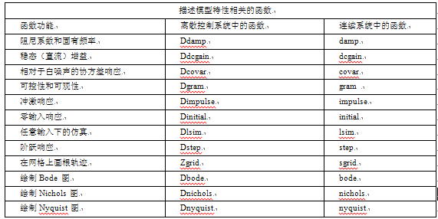
12.3.2 MATLAB中的离散控制系统相关的函数

Slide 7
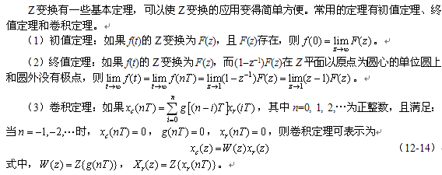
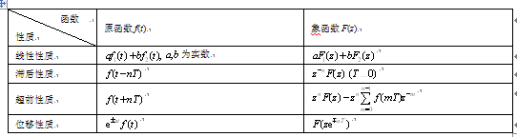
12.4.1 离散信号的Z变换

Slide 8
12.4.2 Z变换与Z反变换常用方法
三种常用的Z变换方法。
1．部分分式法
2．级数求和法
3．留数法
三种常用的Z反变换法。
1．综合除法
2．部分分式展开法
3．留数计算法

Slide 9
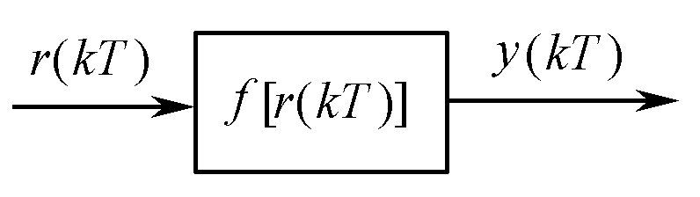
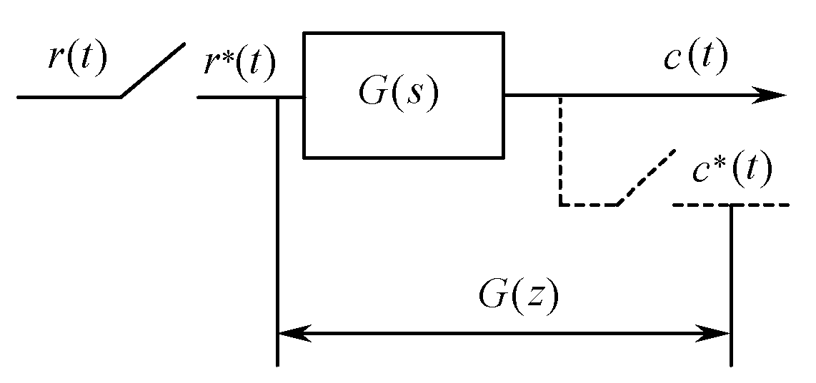
12.5 离散控制系统数学模型
可用时域数学模型和频域数学模型对线性离散系统进行描述，频域数学模型主要是差分方程，频域数学模型主要是脉冲传递函数。

Slide 10
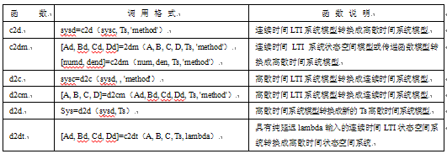
连续系统模型与离散系统模型转换函数

Slide 11
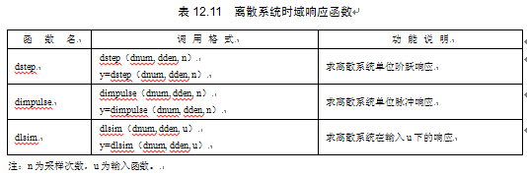
12.6.4 MATLAB/Simulink在离散系统性能分析中的应用

Slide 12
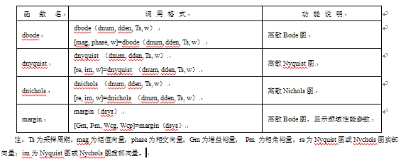
离散系统频域响应函数

